Slide 1


RECUERDA PONER A GRABAR LA CLASE
Notes:
Colocar todas las clases

Slide 2


¿DUDAS DEL ON-BOARDING?
MIRALO AQUI
Notes:
Obligatoria siempre.

Slide 3

Clase 17. DESARROLLO WEB ONLINE
SUBIDA AL SERVIDOR
Notes:
Obligatoria siempre

Slide 4

Conocer y configurar un hosting, así como el acceso al servidor.
OBJETIVOS DE LA CLASE
Notes:
Obligatoria siempre. Es lo que queremos alcanzar una vez finalizada la clase. Recordá que se enuncian en principio con el verbo delante (por ejemplo: “Comprender…”, “Analizar…”, “conocer…”, etc).

Slide 5

GLOSARIO:
Clase 15
Servidor: Es el ordenador que pone recursos a disposición a través de una red, o al programa que funciona en dicho ordenador.
En consecuencia, aparecen dos definiciones de servidor:
Servidor hardware: máquina física integrada en una red informática en la que funcionan uno o varios servidores basados en software.
Servidor software: programa que ofrece un servicio especial que otros programas pueden usar a nivel local o a través de una red.
SEO: “Search Engine Optimization”, es decir, Optimización de Motores de Búsqueda. El objetivo general del SEO es mejorar la posición de un sitio web, en los motores de búsqueda.

Slide 6
MAPA DE CONCEPTOS

Slide 7

MAPA DE CONCEPTOS CLASE 16
Dominio
Dominio ≠ Hosting
Introducción
Esqueleto
Registro
Hosting
Planes
Registro
Configuraciones
Asociar hosting-dominio
Notes:
Se puede usar para comenzar o finalizar la clase, según sea más conveniente. La información de este slide es de relleno.
Recurso: Mapa de conceptos
Muestra rápidamente los contenidos de la clase y cómo se relacionan. Ayuda a los estudiantes a evitar “perderse” durante la clase, al avanzar en un sentido lineal una diapositiva tras otra. El ejemplo pertenece a la primera clase del curso UX/UI.
Sugerencia: -También se pueden mostrar con un menor énfasis o colores apagados, aquellos contenidos de clases anteriores y que se vinculen con la actual.
-Resaltar con color los temas que se abordan en la clase.

Slide 8





CRONOGRAMA DEL CURSO
Clase 15
Clase 16
Clase 17
GitHub
Subida al Servidor
Conociendo a nuestro cliente
PRÁCTICAS DE LO VISTO EN CLASE
SUBIDA AL SERVIDOR
CREA TU PRESUPUESTO
SASS II + SEO
CUARTA ENTREGA DEL PROYECTO FINAL
Notes:
Recurso: Cronograma del curso - Se muestra al inicio de cada clase
- Tiene un aspecto similar a un calendario. - Resume rápidamente: título de la clase, número y contenidos que abarca
- Guía rápida tanto para docentes, como para estudiantes. - Para mayor ubicación en el curso, también muestra en un tamaño más pequeño lo sucedido la clase anterior y la siguiente.
-Ubicar en el interior de cada clase aquellas cuestiones destacadas con las cuales se encontrará el alumno y con su respectivo nombre: desafíos, entregables de proyecto, actividades colaborativas o ejemplos en vivo.

Slide 9


GUIÓN DE LA CLASE
Accede al material complementario aquí.

Slide 10

DOMINIO
Notes:
Usar para los módulos más importantes de la clase, donde se introducen conceptos que se ven en varios slides. No hay que usarla para todos los módulos.

Slide 11
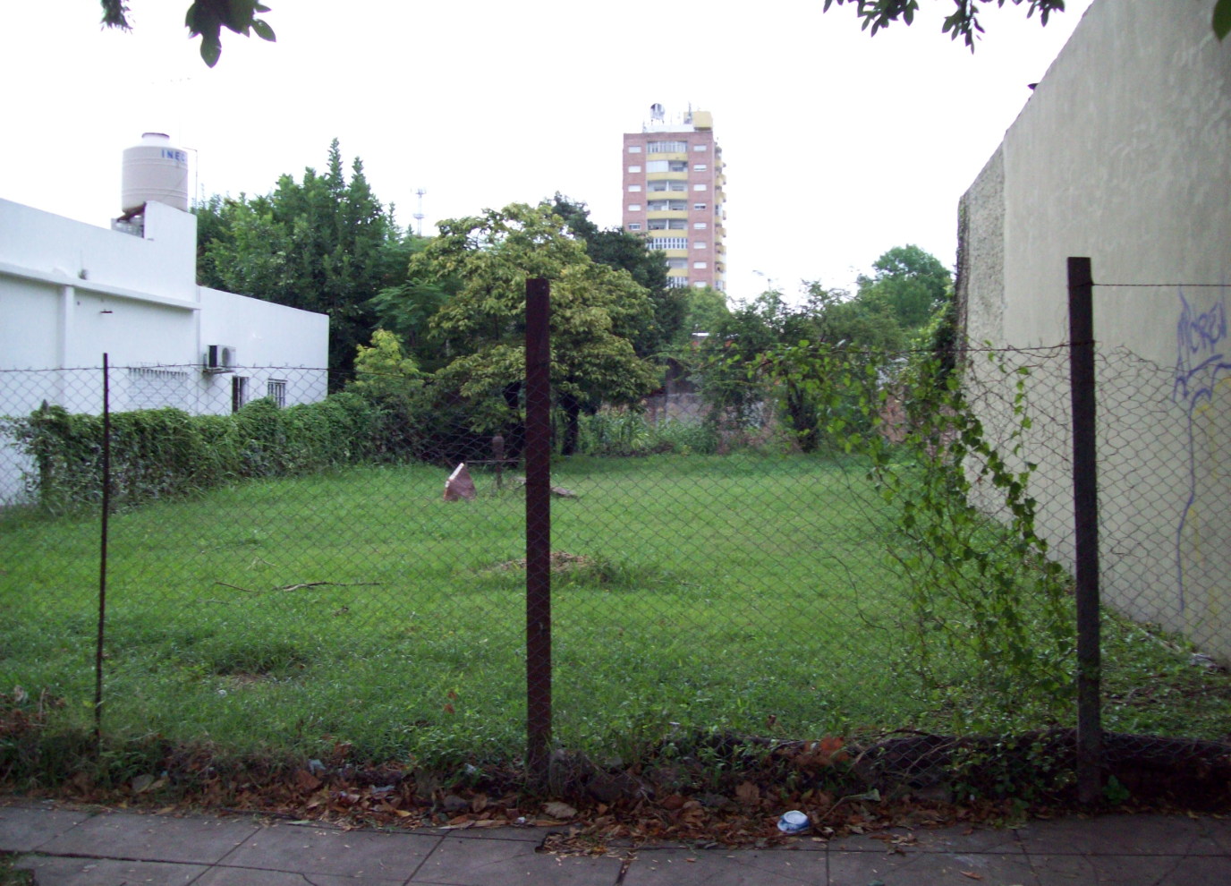

DIFERENCIAS BÁSICAS
Dominio (terreno)
Hosting (hogar)
Un dominio (mipagina.com.ar), le indica a internet que tiene un “terreno” donde quieres tu página, pero aún no hay nada ahí, sólo una dirección.
Debes contratar un hosting, para “construir” sobre el “terreno” donde guardaremos tu página, y que la gente podrá pasar a visitar

Slide 12

INTRODUCCIÓN
El dominio en Internet es la dirección (nombre) que ingresas en el navegador para acceder al sitio web deseado.
Ejemplo: www.css-tricks.com

Slide 13
ESQUELETO DE DOMINIO
subdominio
dominio
nivel superior genérico
nivel superior geográfico
www.google.com.ar
Genéricos
Restringidos
.com = sitio comercial.
.net = empresa de servicios de Internet.
.org = organización sin fines de lucro.
.info = sitio informativo.
.biz = sitio de negocios.
.edu = sitios educativos.
.gob = gubernamentales.
.mil = militar.
.musica = música
.tur = turismo.

Slide 14
REGISTRO DE DOMINIOS
Para poder disponer del dominio, debes registrarlo bajo tu nombre o el nombre de la empresa.
Dependiendo del tipo de dominio que se quiera registrar, serán diferentes los requerimientos y pasos a seguir.

Slide 15
REGISTRO DE DOMINIOS
En Argentina:
La entidad registrante de dominios de internet en Argentina es NIC.AR (www.nic.ar). Para registrar un dominio, es necesario ingresar al sitio web, crearse un usuario, consultar por el dominio deseado y luego seguir los pasos para finalizar el registro. Se abona un costo anual. Ejemplo: www.mercadolibre.com.ar.
¡Ojo! Se necesita clave fiscal 3 de AFIP

Slide 16
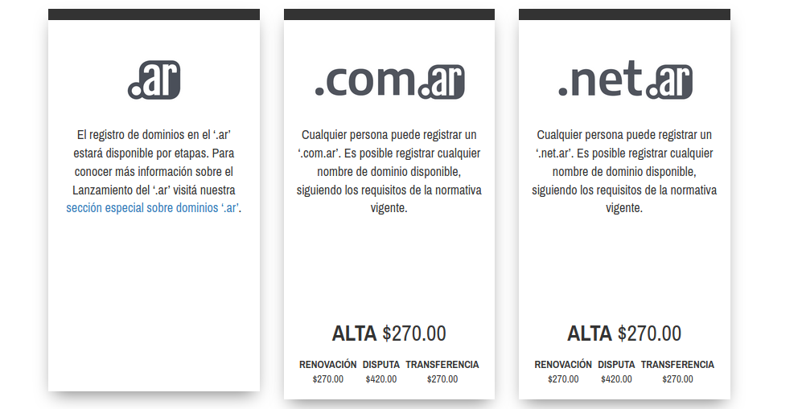
REGISTRO DE DOMINIOS

Slide 17

DOMINIO NORTEAMERICANO
http://godaddy.com
Muy popular a la hora de registrar .com, más fácil que el trámite con nic.ar
Depende de la cotización del dólar, puede ser más caro.

Slide 18

HOSTING
Notes:
Usar para los módulos más importantes de la clase, donde se introducen conceptos que se ven en varios slides. No hay que usarla para todos los módulos.

Slide 19
PLANES DE HOSTING
Es necesario contratar un servicio de hosting que cubra con los requerimientos de tu web. Los servidores son empresas que almacenan computadoras con discos rígidos (en donde son alojados los sitios web), y cada una está equipada con distinto hardware.

Slide 20
ALOJAR SITIO WEB EN EL SERVIDOR CONTRATADO
Una vez que eliges el plan adecuado para tu sitio web, recibirás toda la información necesaria para poder subir los archivos al servidor, y finalmente visualizar tu web online.
Para elegir correctamente el plan, puedes asesorarte con el soporte técnico del hosting, que te pedirá una serie de datos referidos a te sistema web para poder darte su opinión.

Slide 21






ALGUNAS OPCIONES
Los costos son muy variables según los requisitos: desde muy bajos hasta requisitos más exigentes. Por ejemplo:

Slide 22
¿POR QUÉ TANTA DIFERENCIA DE PRECIOS?
Vamos a utilizar la metáfora de la casa para comprender las alternativas:
Hosting común → el Servidor Compartido es como si te alojaras en un casa con una familia: posees una habitación, pero compartes el baño, la cocina, etcétera (sitios con poco tráfico).
Servidor VPS → vives en la misma casa, pero la habitación es más grande, incluso tienes baño propio, tienes un microondas para calentar la comida y un buen cerrojo en la puerta de la habitación. (sitios con tráfico moderado).
Servidor Dedicado → sos el dueño de la casa y no la compartes con nadie, o en todo caso lo decides tú (sitios con mucho tráfico).

Slide 23
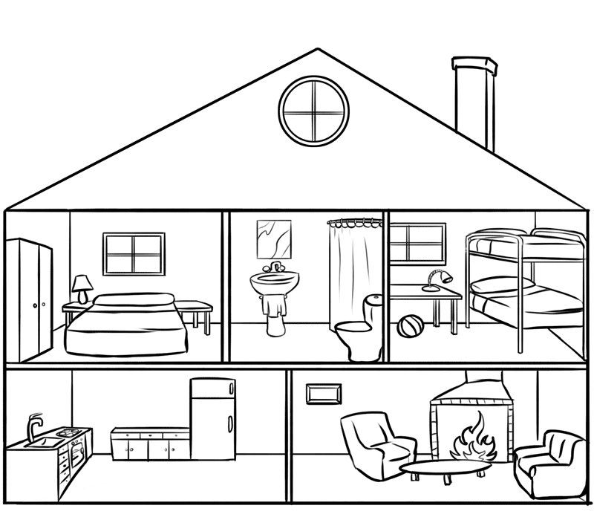
Tú: cliente.
Habitación: espacio web.
Baño: procesador.
Cocina: RAM.
Cerrojo: seguridad.
Familia: otros clientes.
Casa: servidor.

Slide 24
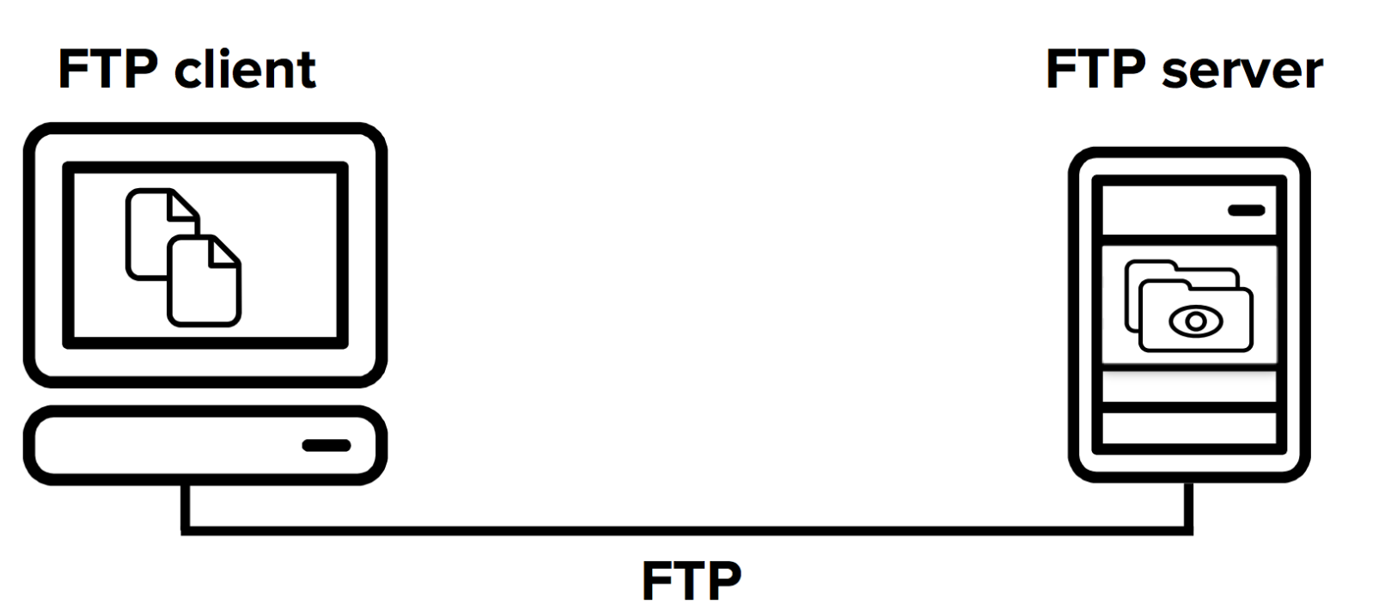
¿POR QUÉ TANTA DIFERENCIA DE PRECIOS?
FILE TRANSFER PROTOCOL
Permite la transferencia de archivos entre el hosting y la computadora. Este método será usado para almacenar los archivos.

Slide 25
REGISTRARSE EN UN HOSTING
Notes:
Usar para los subtemas de un módulo.

Slide 26
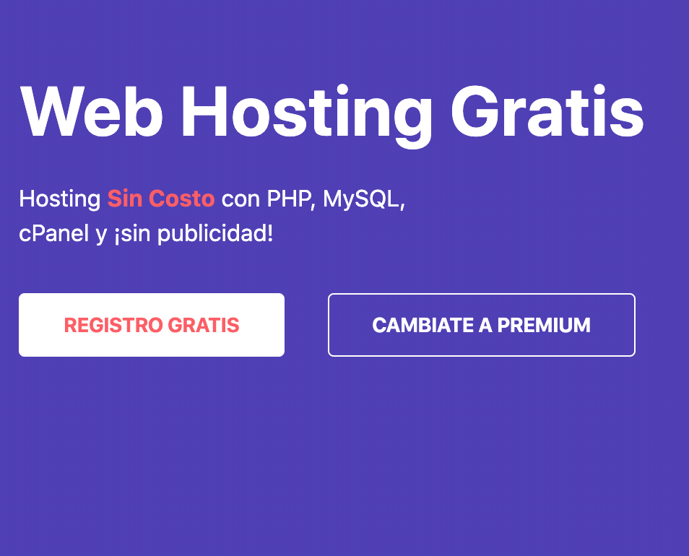

HOSTING GRATUITO
Vamos a usar el hosting gratuito 000webhost
https://ar.000webhost.com/

Slide 27

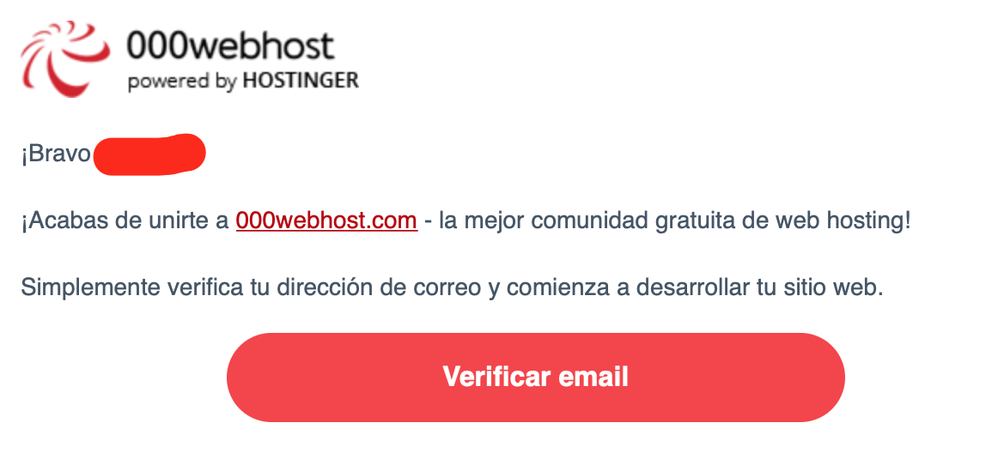
HOSTING GRATUITO
Luego de registrarte, te llegará un mail de verificación.
Lo abrirás y harás clic en “verificar email”.

Slide 28
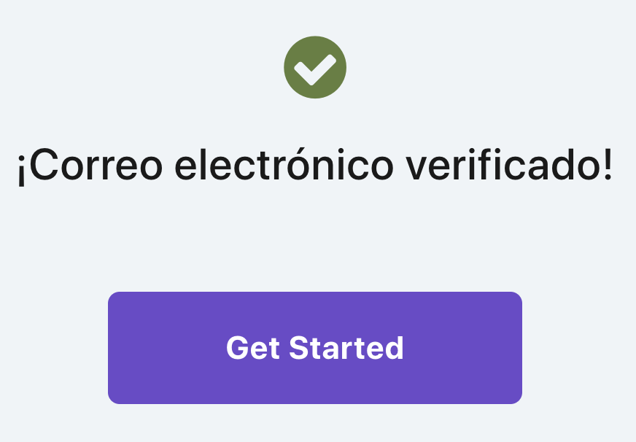
HOSTING GRATUITO
¡Bien! Haz clic en “get started” 👌

Slide 29
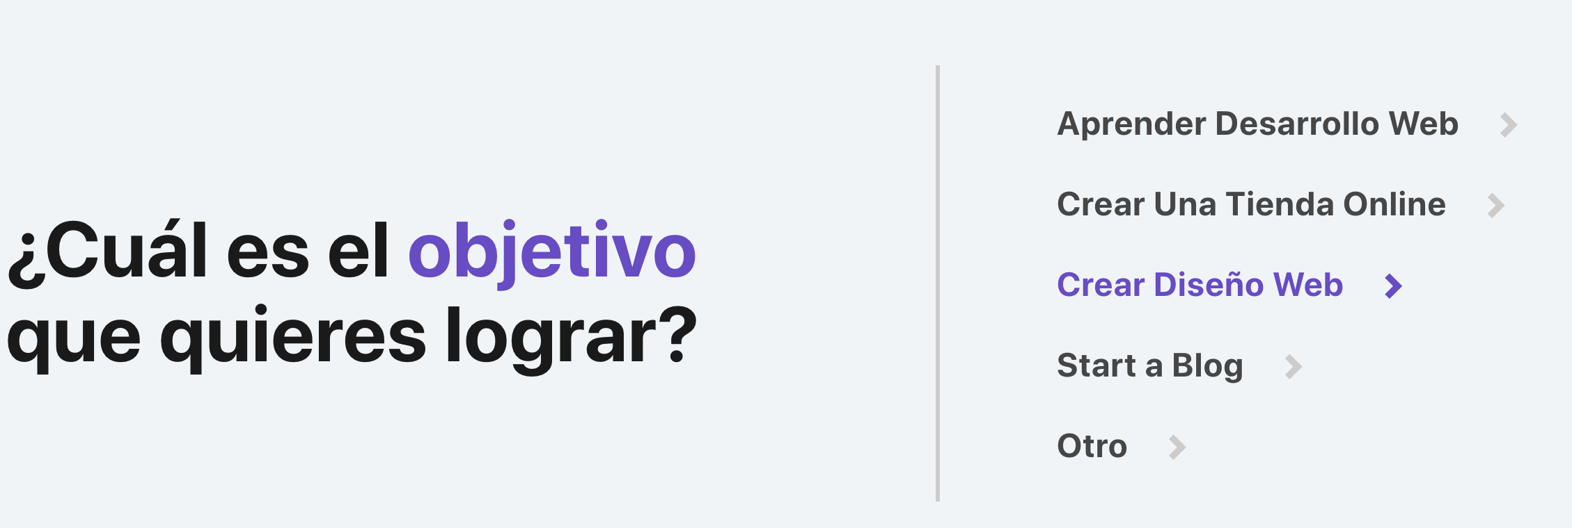
HOSTING GRATUITO
Elige “crear diseño web”:

Slide 30
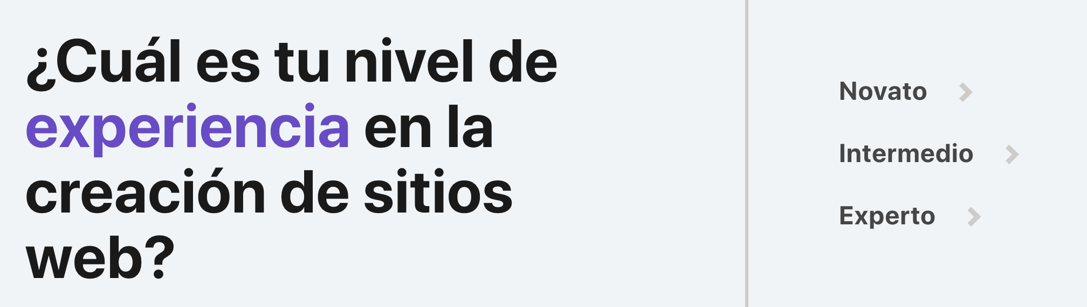
HOSTING GRATUITO
Elige “novato”:

Slide 31
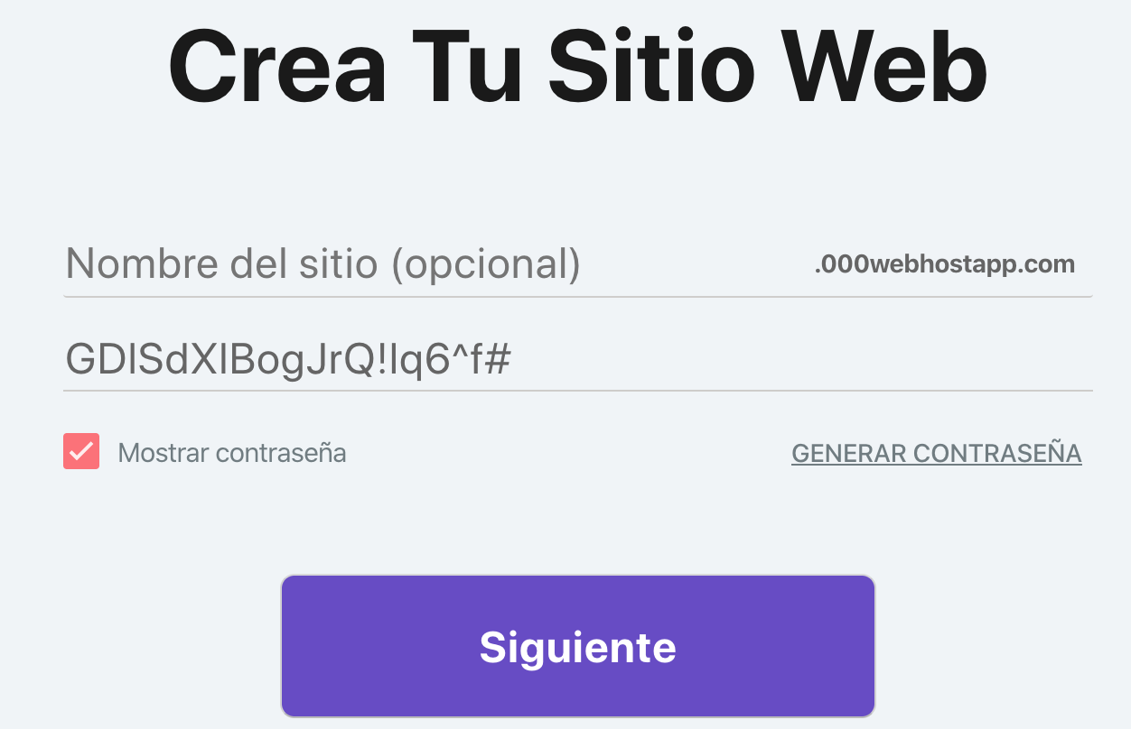
HOSTING GRATUITO
En esta importante pantalla podrás ponerle un nombre al sitio, y generarás una contraseña.
Nombre de sitio: podría ser la primera letra de tu nombre y luego el apellido. Por ejemplo: “José González” podría ser “jgonzalez”.

Slide 32
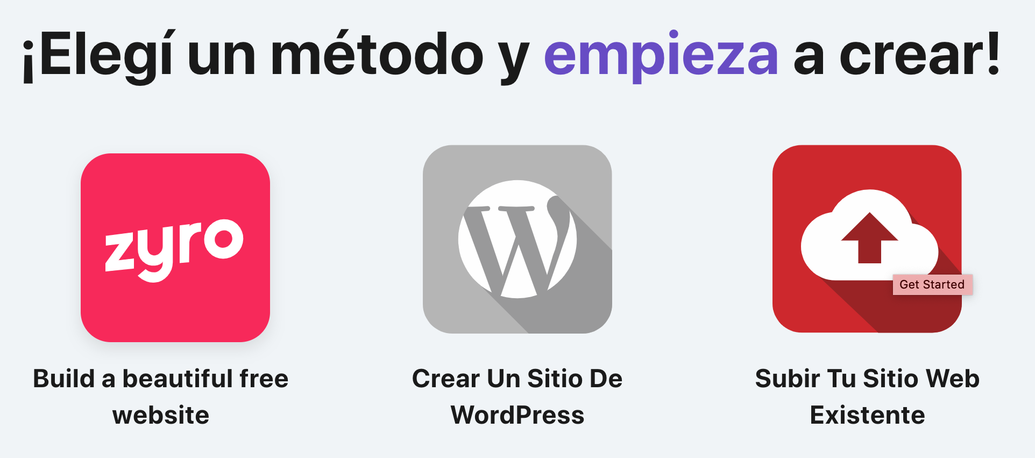
HOSTING GRATUITO
Elige la opción “subir tu sitio web existente”. Te va a permitir subir el
sitio desde el navegador (ejemplo: Chrome), pero ve hacia https://www.000webhost.com/members/website/list

Slide 33
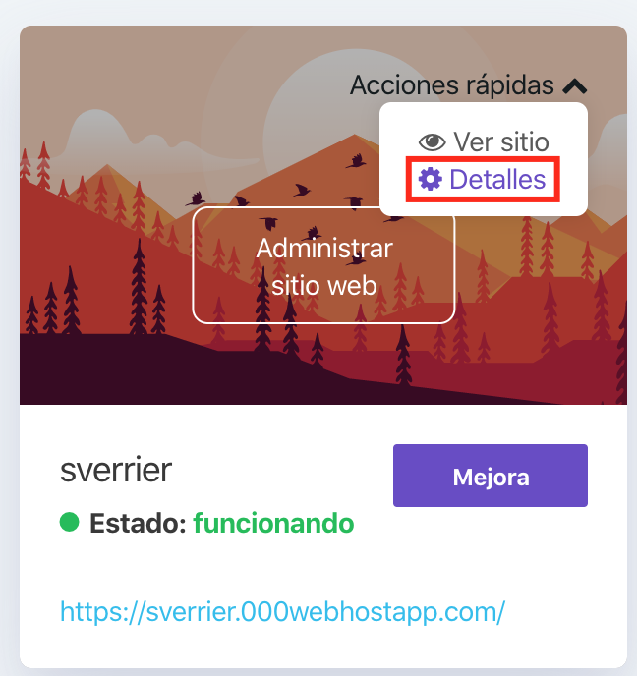
HOSTING GRATUITO
Ingresando a https://www.000webhost.com/members/website/list verás la lista de sitios que hiciste.
A continuación, haz clic “acciones rápidas” y elige “detalles”.

Slide 34
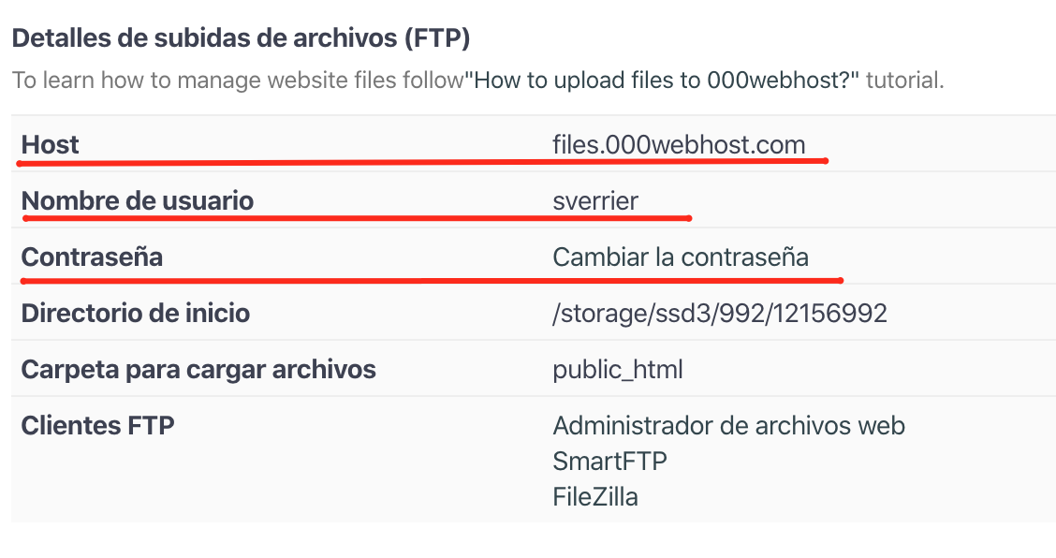
HOSTING GRATUITO
En la pantalla que aparece, te concentrarás en “detalles de subidas de archivos (FTP)”.
Lo subrayado en rojo son los datos que necesitas para el FileZilla (programa de FTP que utilizarás para subir el sitio).

Slide 35

FILEZILLA
Para usar el FTP, necesitas un programa, por lo que deberás descargar FileZilla.
Descargar para Windows de 32 bits
Descargar para Windows de 64 bits
Descargar para Mac

Slide 36
CONFIGURACIONES INICIALES
Notes:
Usar para los subtemas de un módulo.

Slide 37
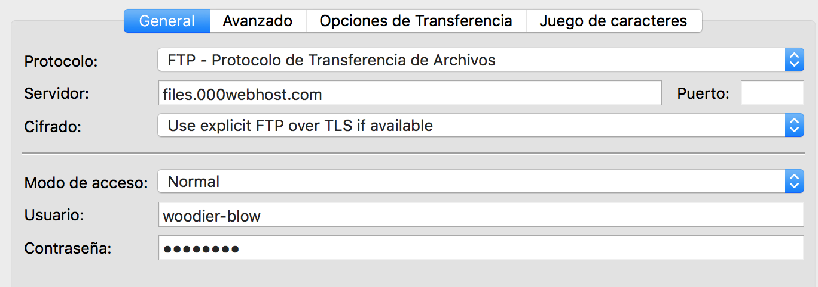
CONFIGURACIÓN
Con los datos que te brinda el hosting, vas a completar: el servidor 🖧,
el usuario 👧 y la contraseña 🔐.

Slide 38
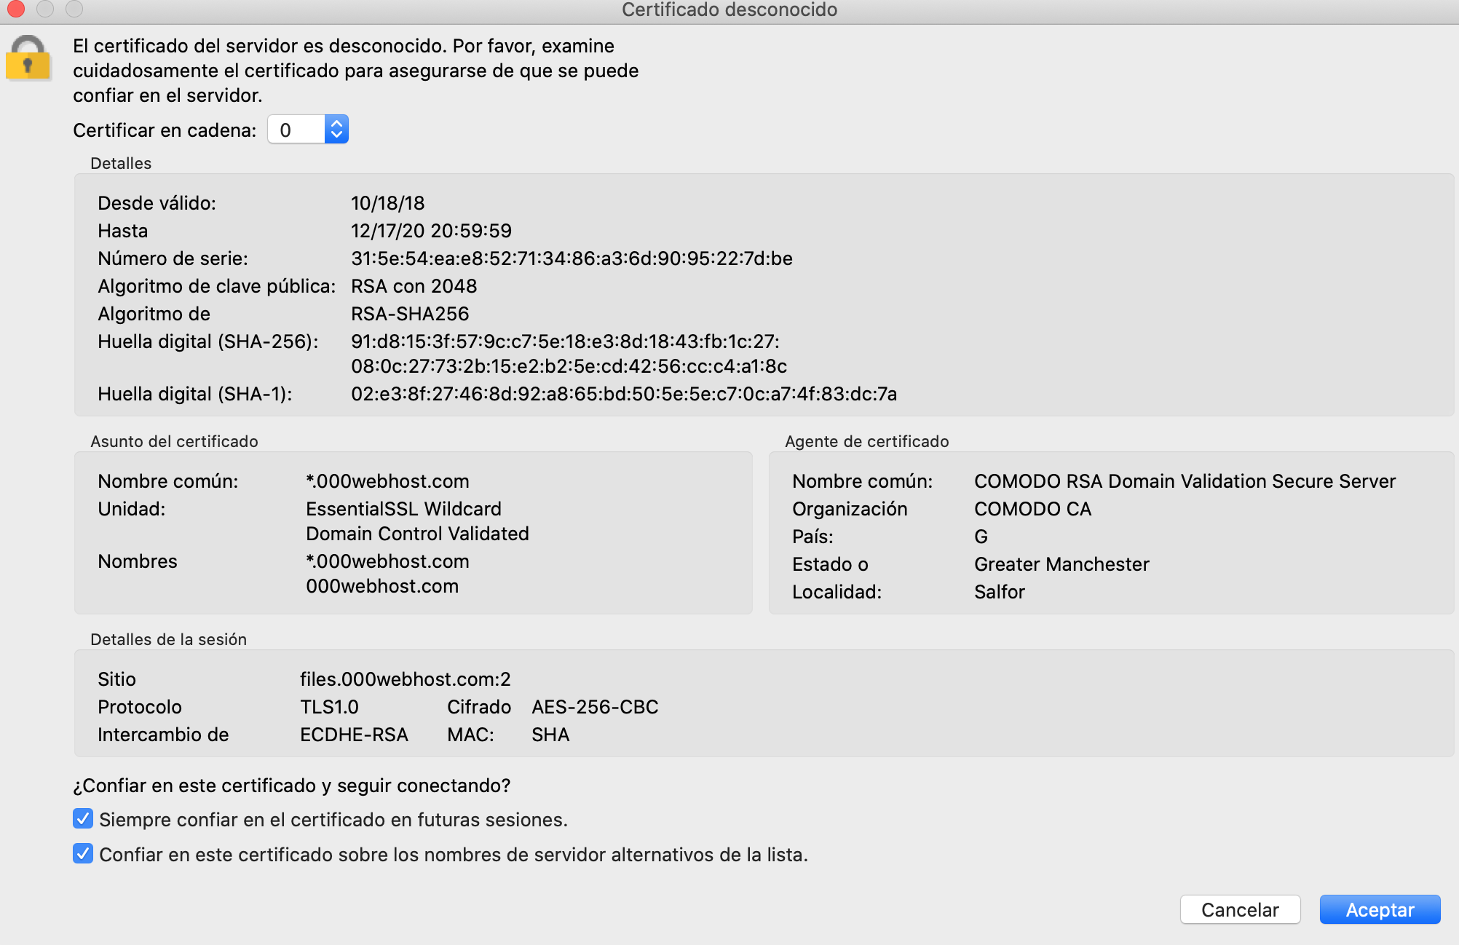
CONFIGURACIÓN
Aparecerá un cartel que dice “certificado desconocido”. Haz clic en “aceptar”.

Slide 39
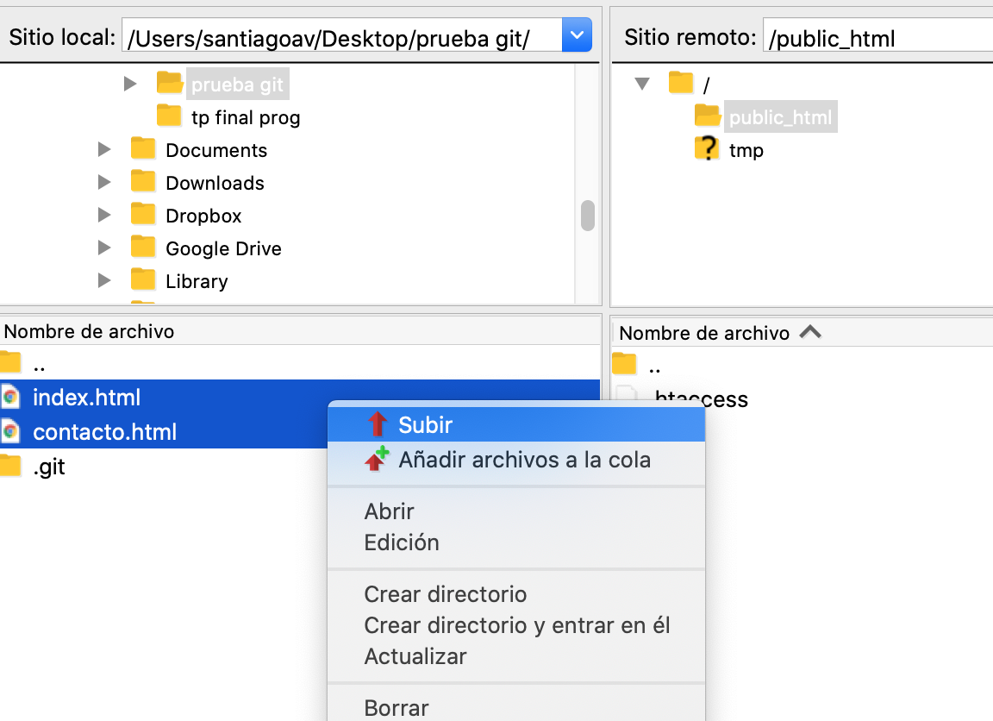
CONFIGURACIÓN
Entra al directorio “public_html” a la derecha, y a la izquierda elige de tu computadora los archivos a subir (pueden ser varios a la vez). Luego presiona el botón derecho y haz clic en “subir”

Slide 40

CONFIGURACIÓN
¡Listo, ya puedes probar tu sitio online!

Slide 41
ASOCIAR HOSTING - DOMINIO
Notes:
Usar para los subtemas de un módulo.

Slide 42
HOSTING Y DOMINIO
Una vez que tengas tu web en el servidor, es necesario asociar el dominio con el hosting.
Teniendo en claro lo que es un dominio en Internet, te falta el paso de relacionarlo con el servidor que has contratado, donde se encuentran los archivos que forman el sitio web. Para esto, tienes que informarle a la entidad registrante del dominio cuáles son los DNS de tu servidor.

Slide 43
HOSTING Y DOMINIO
La principal tarea de un servidor DNS es traducir el nombre del dominio (www.coderhouse.com) en una dirección IP.
Las direcciones IP (Internet Protocol) constan de un número único e irrepetible con el cual se identifica una computadora conectada a una red que corre el protocolo IP. Esta computadora es la te nos brinda el servidor para alojar nuestro sitio.

Slide 44
HOSTING Y DOMINIO
Para asignar los DNS al dominio debes acceder al panel de la cuenta que has creado en la entidad registrante de dominios, buscar la opción de “Delegación de dominio”, o “DNS” (su nombre puede variar), y asignar 2 o 3 de los DNS que figuren en el email que te envió el servidor tras haber contratado el servicio de hosting.
Por lo general, una dirección DNS suele ser como en el siguiente ejemplo: ns1.panelboxmanager.com, ns2.panelboxmanager.com, ns3.panelboxmanager.com.

Slide 45
☕
BREAK
¡5/10 MINUTOS Y VOLVEMOS!
Notes:
Obligatoria siempre. A la hora del Break, entre 5 y 10 minutos. Considerar ubicar este espacio en un momento adecuado de la clase. Al volver, mostrar los resultados de la pregunta del anterior slide y generar un breve intercambio.

Slide 46

¡VAMOS A PRACTICAR LO VISTO EN LOS BREAKOUT ROOMS!
Notes:
Momento de consolidación de aprendizajes: crear cuenta + subida al servidor x FTP

Slide 47

TERCERA ENTREGA DEL PROYECTO FINAL
El proyecto completo deberá visiblilzarse de manera correcta en dispositivos mobile y desktop. El mismo deberá estar configurado y con código SASS aplicado. Además deberán mostrar uso de la correcta aplicación del SEO. La entrega deberá estar subida al servidor
Notes:
Usar la clase correspondiente a la entrega intermedia del proyecto final.

Slide 48

TERCERA ENTREGA DEL PROYECTO FINAL
Formato: archivos .json en carpeta comprimida + link al repositorio en Github. Incluir apellido en el nombre del archivo (ej. “Nombre Proyecto - Apellido”). Sugerencia: activar comentarios en el archivo.
Estructura final de la web >>Objetivos generales: Estructura prolija y limpia: Realizar una estructura del HTML con buena indentación, espacios prolijos, y comentarios siendo usados para comentar secciones y no para ocultar código. >>Objetivos específicos: Maqueta de la web en base al framework elegido: Agregar elementos HTML según necesidades de armar contenedores o elementos web determinados, a través del código del framework elegido y la documentación del mismo. >>Se debe entregar: Maquetado de la web: las estructuras maquetan a la web en base al framework elegido, haciendo usos de clases utilitarias para armar grillas, elementos web y estilos propios del framework, además del HTML de contenido. En caso de no elegir framework, los elementos respetan una cierta maqueta propia. Páginas: todas las páginas tienen el contenido estructurado y el estilo linkeado. También tiene que tener agregadas las diferentes librerías de Javascript y CSS pertinentes al framework.
3
Notes:
Usar la clase correspondiente a la entrega intermedia del proyecto final

Slide 49
TERCERA ENTREGA DEL PROYECTO FINAL
Estilo final de la web Formato: Archivo CSS, Archivos SASS o SCSS (en Github). >>Objetivos generales: Crear archivos de SCSS o SASS para darle estilo a la web. >>Objetivos específicos: Trasladar los estilos creados en CSS a SCSS, haciendo uso correcto del nesting, los mixins, las variables y los operadores de lenguaje Sass. Formar un archivo de SCSS con una sintaxis correcta, dónde el código no tenga errores ya sea de CSS cómo de compilación. Utilizar SASS para personalizar el framework que estás usando. >>Se debe entregar: Estilo avanzado: el estilo del sitio web está por completo desde el SCSS, estructurando las paletas y valores más importantes del estilo.
3

Slide 50
TERCERA ENTREGA DEL PROYECTO FINAL
Implementación de módulos de Node Formato: archivo package.json y package-lock.json (en carpeta comprimida). >>Objetivos generales: Inicializar npm en el proyecto y configurar el package con los datos pertinentes al mismo. >>Objetivos específicos: Instalar y agregar las dependencias nodemon y node-sass al proyecto, además de los scripts necesarios para la compilación de archivos de SASS. En caso de utilizar otro módulo de npm, agregarlo como dependencia al proyecto. >>Se debe entregar: Metadatos del proyecto: archivo package.json con información relevante del proyecto como el nombre y una mínima descripción. Scripts de npm: para poder generar los archivos de CSS que va a necesitar luego el sitio web. Dependencias del proyecto: además de nodemon y node-sass, que deben estar detalladas en el package.json como dependencias, también debe estar cualquier librería o módulo que agregues, como puede ser el caso de un framework CSS.
3

Slide 51
TERCERA ENTREGA DEL PROYECTO FINAL
Repositorio en Github Formato: link al repositorio en Github donde está hosteado el proyecto. >>Objetivos generales: Utilizar git de forma correcta para versionar el proyecto. >>Objetivos específicos: Hacer uso de Github para brindar acceso al proyecto versionado. >>Se debe entregar: Enviar al repositorio todos los archivos necesarios para visualizar correctamente la web. Utilizar .gitignore para evitar enviar archivos irrelevantes para la presentación como node_modules. En el repositorio se muestran los commit realizados para actualizar/versionar el código.
3

Slide 52

¿PREGUNTAS?
Notes:
Obligatoria. Se sugiere ubicar al finalizar la explicación de algún tema, para abrir formalmente el espacio de preguntas y ordenar la interacción.

Slide 53

¿QUIERES SABER MÁS? TE DEJAMOS MATERIAL AMPLIADO DE LA CLASE
Notes:
Portada de Material Ampliado

Slide 54


Cliente FTP, SFTP | Cyberduck
Cliente FTP, SFTP | WinSCP
Hosting para sitios web estáticos | Netlify
Hosting para sitios web estáticos | Vercel
Disponible en nuestro repositorio.
Notes:
Usar para que los estudiantes puedan explorar en sus casas los recursos vistos en clase: libros, artículos, herramientas, websites, videos (ajenos a Coder)
Enviar el contenido a integrar a contenidos@coderhouse.com para que lo podamos incluir en el Repositorio.

Slide 55
¡MUCHAS GRACIAS!
Resumen de lo visto en clase hoy:
Configuración de un hosting y acceso al servidor.
Notes:
Obligatoria siempre. En caso de cerrar con el “mapa de conceptos” se puede dejar solo “muchas gracias”. Completar el resumen con palabras claves de lo visto.

Slide 56

OPINA Y VALORA ESTA CLASE
Notes:
Obligatoria siempre.

